Slide 1
Национальный исследовательский технологический университет МИСиС
Контроль и считывание квантовых состояний сверхпроводящих кубитов. Схема обратной связи.
Научный руководитель: д.ф.-м. н. Мухин С.И.
Соруководитель работы: Беседин И.С.
Выполнил: студент группы ФХ-14-1 Григорьев А.

Slide 2
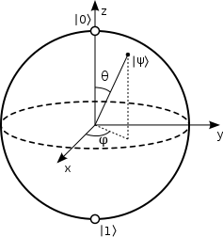
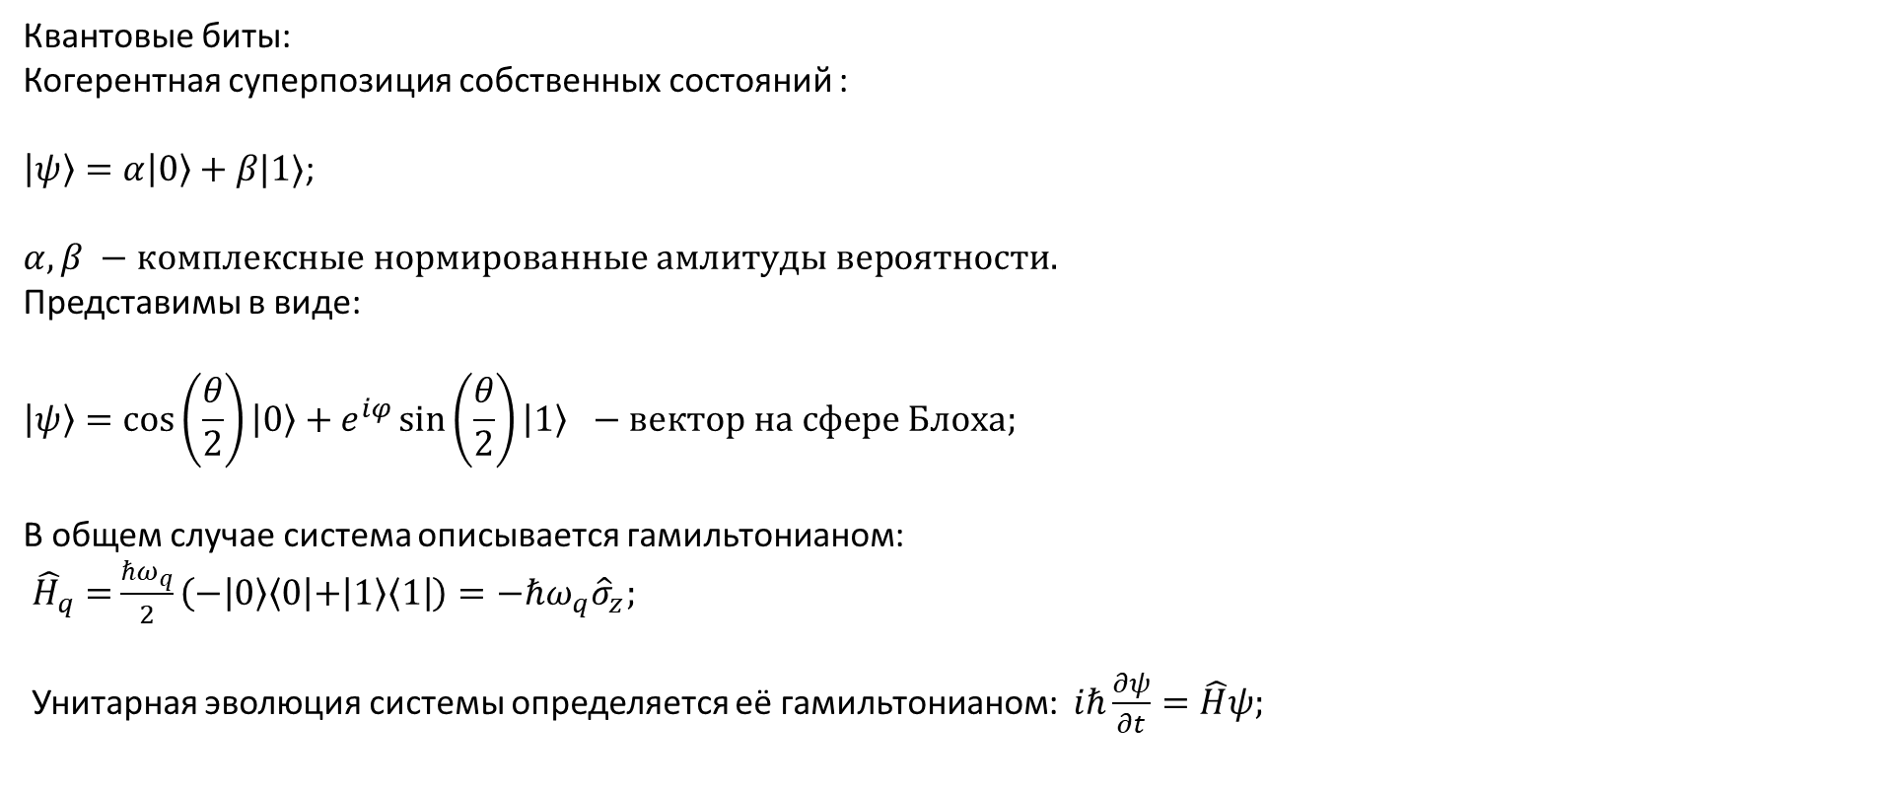
Квантовые биты и квантовые гейты
Квантовые биты:
Когерентная суперпозиция собственных состояний :
$\left|ψ\right\rangle =α\left|0\right\rangle +β|1⟩$;
$$α,β −комплексные нормированные амлитуды вероятности.$$
Представимы в виде:
$$\left|ψ\right\rangle =\cos\left(\frac{θ}{2}\right)\left|0\right\rangle +e^{iφ}\sin\left(\frac{θ}{2}\right)\left|1\right\rangle −вектор на сфере Блоха;$$
В общем случае система описывается гамильтонианом:
${\hat{H}}_{q}=$ $\frac{ℏω_{q}}{2}\left(− | 0\right\rangle \left\langle 0 | +\left|1\right\rangle \left\langle 1\right|\right)=−ℏω_{q}{\hat{σ}}_{z};$
Унитарная эволюция системы определяется её гамильтонианом: $iℏ\frac{∂ψ}{∂t}=\hat{H}ψ;$

Slide 3
Поставленная задача:
Создать программно-аппаратный комплекс для решения проблемы инициализации состояния сверхпроводящих квантовых битов

Slide 4
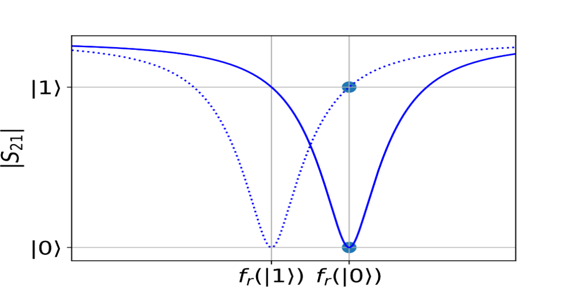
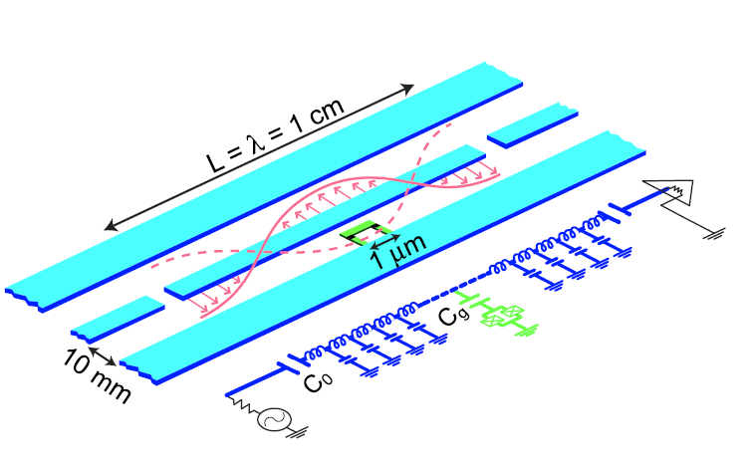
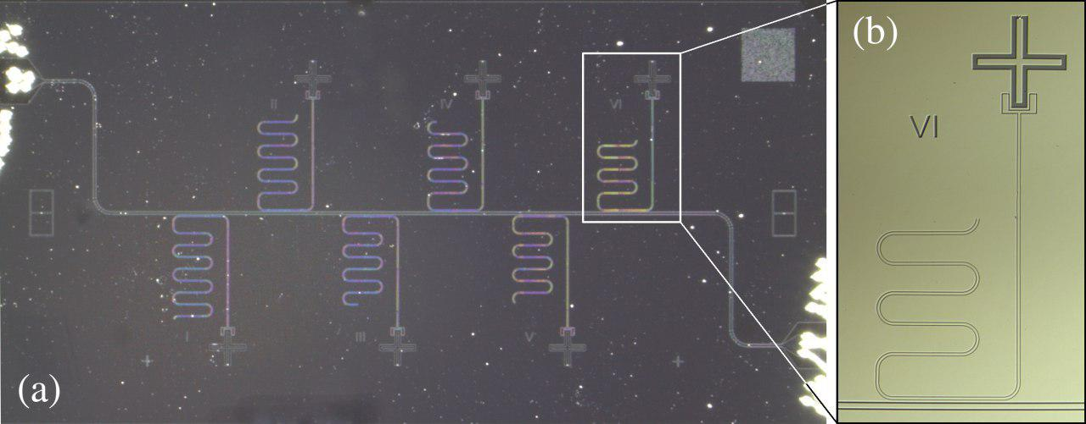
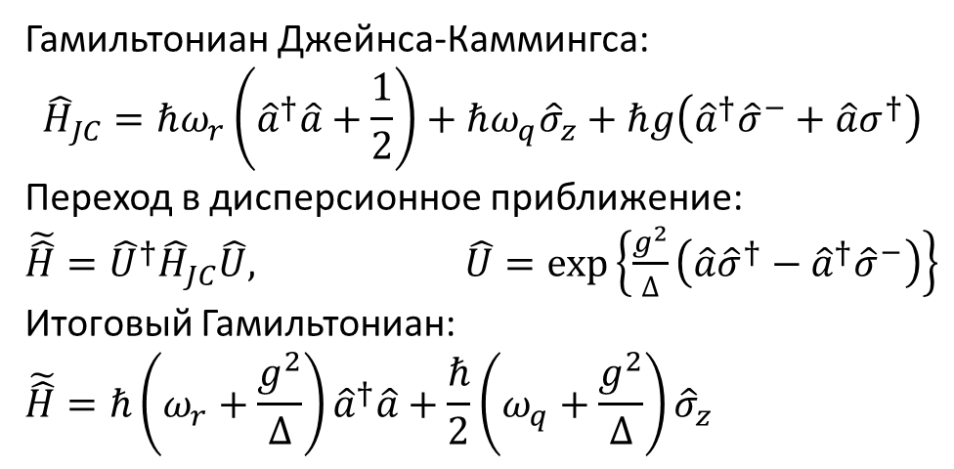
Дисперсионное считывание
Гамильтониан Джейнса-Каммингса:
$${\hat{H}}_{JC}=ℏω_{r}\left({\hat{a}}^{†}\hat{a}+\frac{1}{2}\right)+ℏω_{q}{\hat{σ}}_{z}+ℏg\left({\hat{a}}^{†}{\hat{σ}}^{−}+\hat{a}σ^{†}\right)$$
Переход в дисперсионное приближение:
$\tilde{\hat{H}}={\hat{U}}^{†}{\hat{H}}_{JC}\hat{U},$ $\hat{U}=\exp\left\{\frac{g^{2}}{∆}\left(\hat{a}{\hat{σ}}^{†}−{\hat{a}}^{†}{\hat{σ}}^{−}\right)\right\}$
Итоговый Гамильтониан:
$$\tilde{\hat{H}}=ℏ\left(ω_{r}+\frac{g^{2}}{∆}\right){\hat{a}}^{†}\hat{a}+\frac{ℏ}{2}\left(ω_{q}+\frac{g^{2}}{∆}\right){\hat{σ}}_{z}$$
Дисперсионный сдвиг

Slide 5
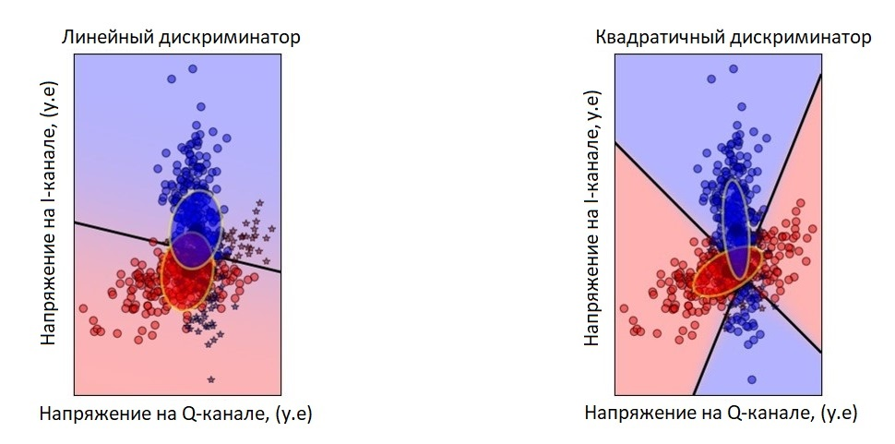



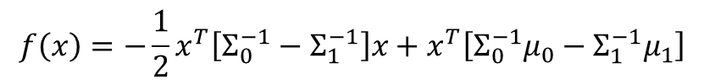
Машинное обучение. Классификация квантовых состояний
$$f\left(x\right)=x^{T}\left[Σ_{d}^{−1}\left(μ_{0}−μ_{1}\right)\right]$$
$$f\left(x\right)=−\frac{1}{2}x^{T}\left[Σ_{0}^{−1}−Σ_{1}^{−1}\right]x+x^{T}\left[Σ_{0}^{−1}μ_{0}−Σ_{1}^{−1}μ_{1}\right]$$
Средняя точность на тесте: $0.791±0.003$
Средняя точность на тесте: $0.831±0.002$

Slide 6
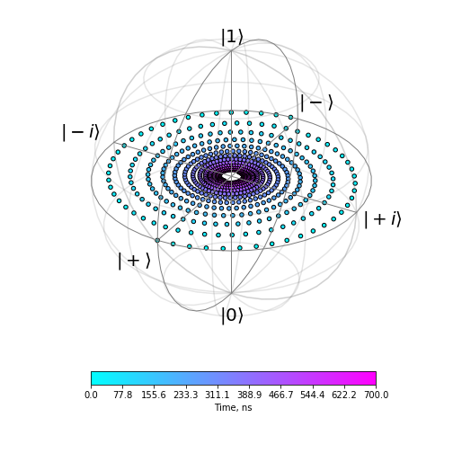
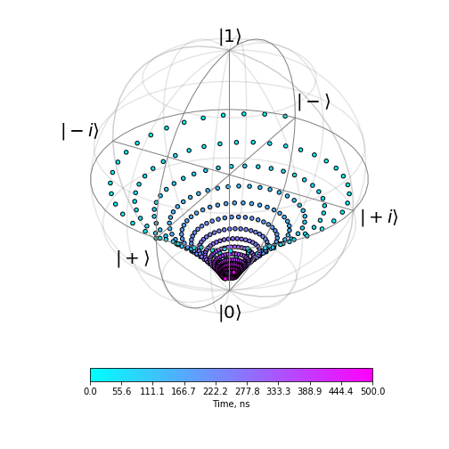
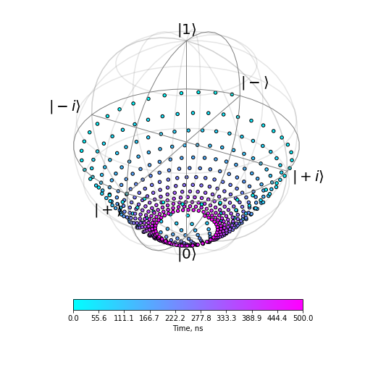
Как быстро нужно действовать?
Лимитирующий фактор – некогерентные процессы:
Чистая дефазировка
Релаксация

Slide 7
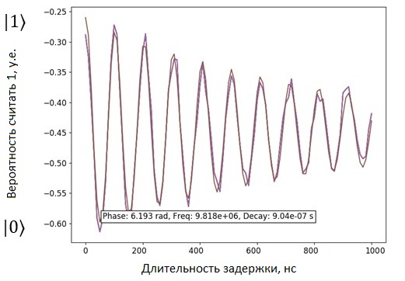
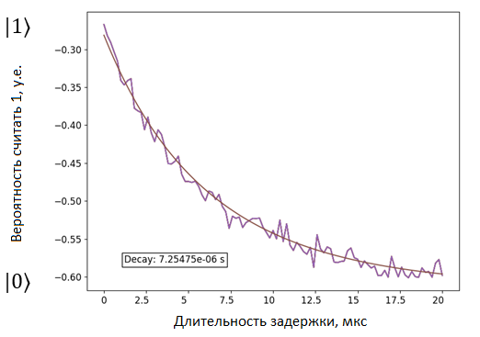


Как быстро нужно действовать?
$$f\left(t\right)=e^{−\frac{t}{T_{2}}}sin⁡(ωt)$$
$$f\left(t\right)=e^{−\frac{t}{T_{1}}}$$

Slide 8
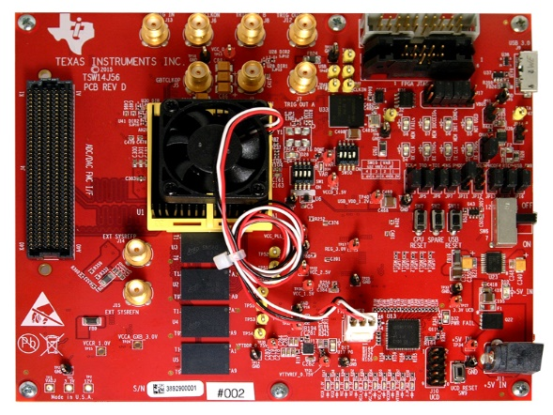
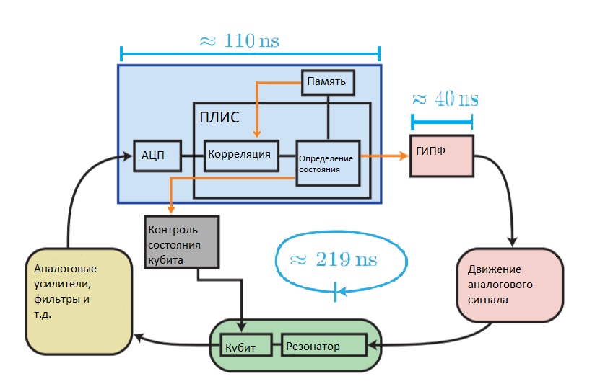
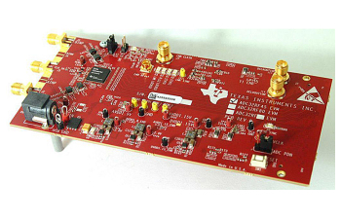
Решение – обратная связь на ПЛИС
TSW14j56evm
ADS54j40

Slide 9
Результаты:
Разработана методика разделения ошибок инициализации и считывания квантовых состояний методом двойного считывания;
Разработан метод единовременного считывания кубитов с использованием алгоритмов машинного обучения;
Численно симулированы и экспериментально измерены принципиальные времена когерентности и релаксации из-за неунитарных воздействий окружения и системы;
Создан аппаратно-программный комплекс для реализации схемы обратной связи за времена меньшие времён когерентности и релаксации;

Slide 10
Спасибо за внимание ☺

Slide 11
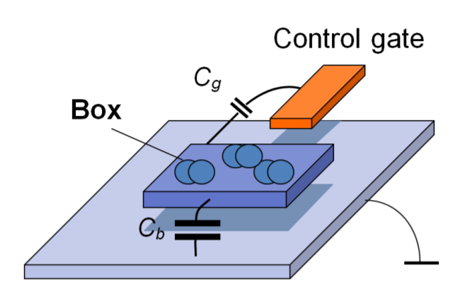
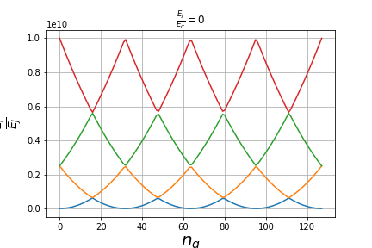
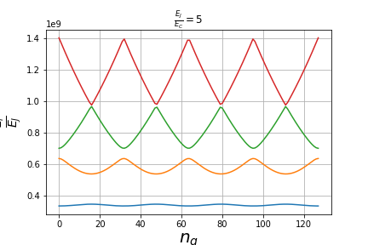
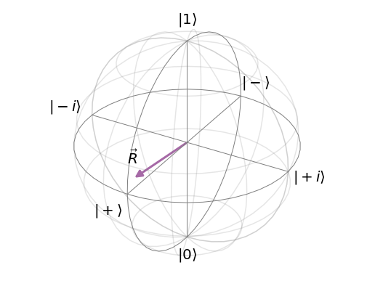
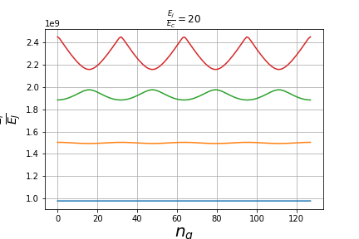
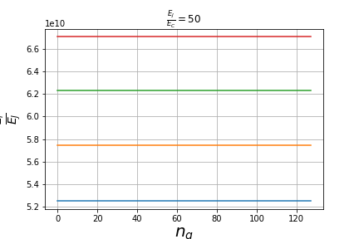

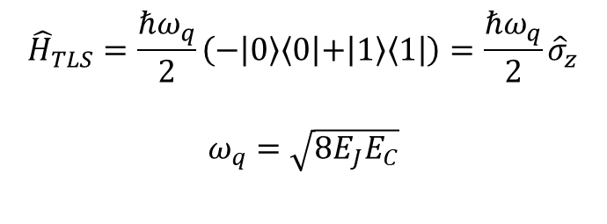
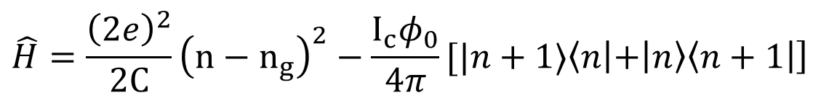
Зарядовый кубит и трансмон
$$\hat{H}=\frac{{\left(2e\right)}^{2}}{2C}{\left(n−n_{g}\right)}^{2}−\frac{I_{c}φ_{0}}{4π}[|n+1⟩\left\langle n | +\left|n\right\rangle \left\langle n+1\right|\right]$$
$${\hat{H}}_{TLS}=\frac{ℏω_{q}}{2}\left(− | 0\right\rangle \left\langle 0 | +\left|1\right\rangle \left\langle 1\right|\right)=\frac{ℏω_{q}}{2}{\hat{σ}}_{z}$$
$$ω_{q}=\sqrt{8E_{J}E_{C}}$$
$$E_{J}=\frac{I_{C}φ_{0}}{2π}$$
$$E_{C}=\frac{{\left(2e\right)}^{2}}{C_{Σ}}$$

Slide 12
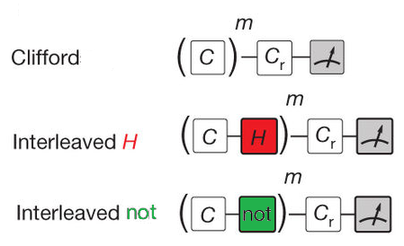
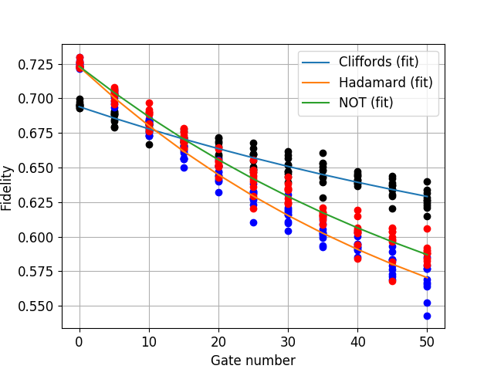
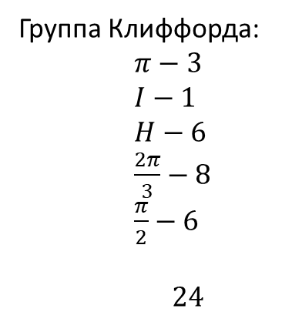
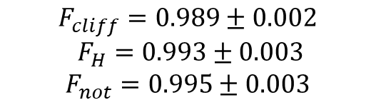
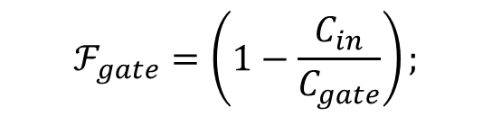
Рандомизированное тестировние
Фиделити Гейта зависит от положения исходного состояния на сфере Блоха:
Фиделити инициализации
Группа Клиффорда:
$π−3$
$I−1$
$H−6$
$\frac{2π}{3}−8$
$\frac{π}{2}−6$
$$24$$
$$ℱ_{gate}=\left(1−\frac{C_{in}}{C_{gate}}\right);$$
$$F_{cliff}=0.989±0.002$$
$$F_{H}=0.993±0.003$$
$$F_{not}=0.995±0.003$$

